Slide 1


Онлайн-образование

Slide 2
Защита проекта
Тема:
Разработка EVPN/VXLAN-фабрики уровня предприятия
.
Сураев Дмитрий Валерьевич
Сетевой инженер

Slide 3

Введение
Цель проекта:
Разработать концепцию ЦОД уровня предприятия.
Предприятие имеет центральный офис, в котором располагаются серверы приложений систем CRM, бухгалтерии, и проч. административных сервисов
В центральном офисе также располагается основное ядро системы проектирования выпускаемой продукции
Предприятие имеет ряд разнесённых географически производственных хабов, в которых располагаются сервера систем АСУТП

Slide 4
Задачи проекта
Описание требований
Выбор технологии реализации
Реализация проекта
Оценка реализации
Выводы

Slide 5

Описание требований
Обеспечение территориально распределенной сетевой инфраструктуры
Обеспечение географического резервирования производственных приложений Заказчика: CAD, АСУТП
Обеспечение возможности миграции серверов Заказчика как внутри, так и между локациями, без необходимости переконфигурирования сетевого стека со стороны клиента
Обеспечение горизонтального масштабирования сетевой инфраструктуры для подключения нового оборудования Заказчика, без влияния на уже работающие сервисы
- Построение сетевой инфраструктуры без применения дорогостоящего IP/MPLS стека
- Обеспечение отказоустойчивых подключений серверов критической инфраструктуры (АСУТП, CRM, CAD) к оборудованию сетевой инфраструктуры
- Управляемая изоляция производственной сети от административных, и внешних сетей
Выделение фигурой/маркером инфы

Slide 6
Выбор технологии реализации
Учитывая к сетевой инфраструктуре, наиболее оптимальным является построение сети на базе технологии VXLAN:
CLOS топология дает возможности простого масштабирования ёмкости и производительности сети
Технология VXLAN Anycast Gateway позволяет обеспечивать миграцию подключений клиентов внутри сетевой инфраструктуры, с сохранением настроек сетевого стека
Имеется поддержка организации как L2 так и L3 сервисов. Нет ограничений на кол-во отдельных сервисов в пределах организации
Технология MCLAG обеспечивает отказоустойчивое подключение клиентов
Технология DCI (Data Center Interconnect) обеспечивает бесшовное географическое распределение POD-ов
Не требуется настройки IP/MPLS стека и использования оборудования, обеспечивающего его поддержку
Выделение фигурой/маркером инфы

Slide 7
Реализация проекта. Описание решения
Оборудование
Данный проект построен на оборудовании Dell, на базе NOS Dell Enterprise Sonic
2. Underlay, Overlay
Для унификации управления, на обоих уровнях используется протокол eBGP
3. Резервирования подключений
Используется технология MCLAG
4. Межсегментная, внешняя маршрутизация
Межсегментная маршрутизация выполняется на выделенном маршрутизаторе, подключенном к паре border-leaf
В практической части, для целей демонстрации, функционал реализован на одном маршрутизаторе, но в производственной версии это может быть пара устройств
Для последующего масштабирования по пропускной способности, линки маршрутизатора с border leaf реализованы в виде LAG
Маршрутизация с внешними сетями также выполнена на выделенном маршрутизаторе
Реализация системы FW в проекте не приводится, но подразумевается
5. Технология связи между POD-ами
Используется вариант «multi-POD».Транспорт обеспечивается через арендованные каналы между spine-маршрутизаторами

Slide 8
Реализация проекта.
Клиентские сети (сервисы)
Сервис | L2 сервис | L3 сервис | Межсегментная маршрутизация | Доступ во внешние сети | Присутствие в POD
Управление предприятием | CRM | ADM | ADM - CAD | Да | Центральный (офис)
Бухгалтерия | 1С | ADM | ADM - CAD | Да | Центральный (офис)
Проектный отдел | CAD | CAD | CAD – ADM CAD - ASU | Нет | Центральный (офис), Производство
Сеть производства (АСУТП) | ASU | ASU | ASU - CAD | Нет | Центральный (офис), Производство

Slide 9
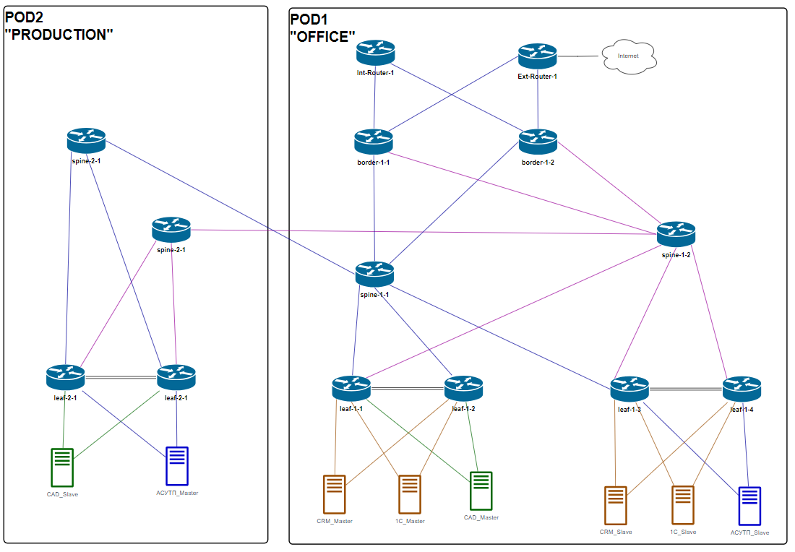
Реализация проекта. Общая схема

Slide 10
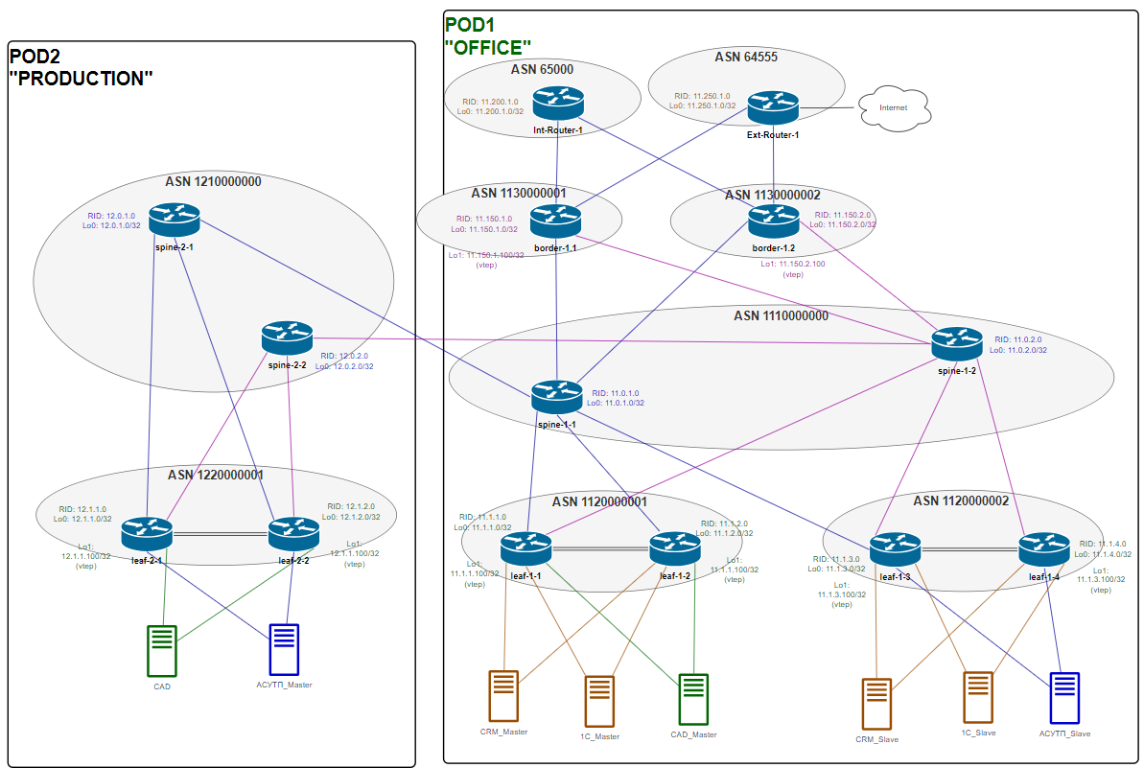
Реализация проекта. Схема Underlay

Slide 11
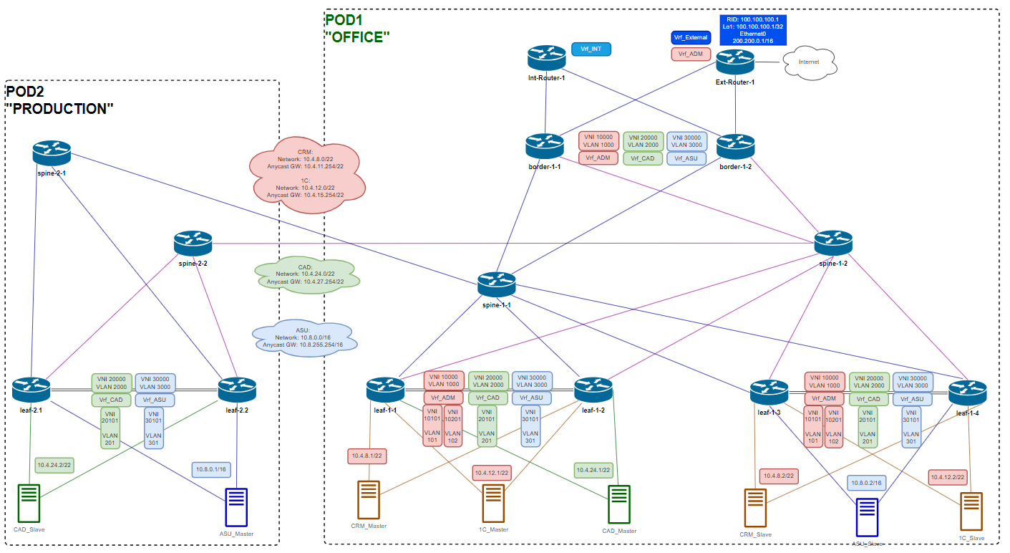
Реализация проекта. Схема Overlay

Slide 12
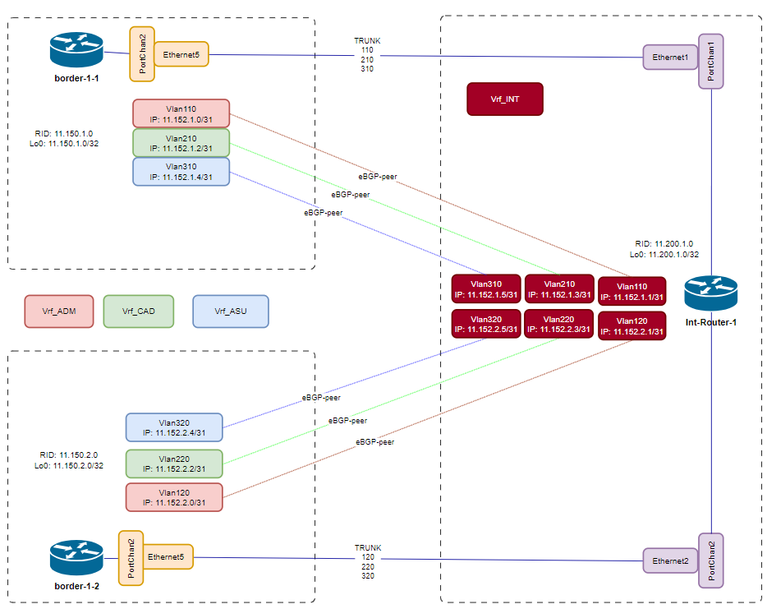
Реализация проекта. Пиринг с внутренним маршрутизатором

Slide 13
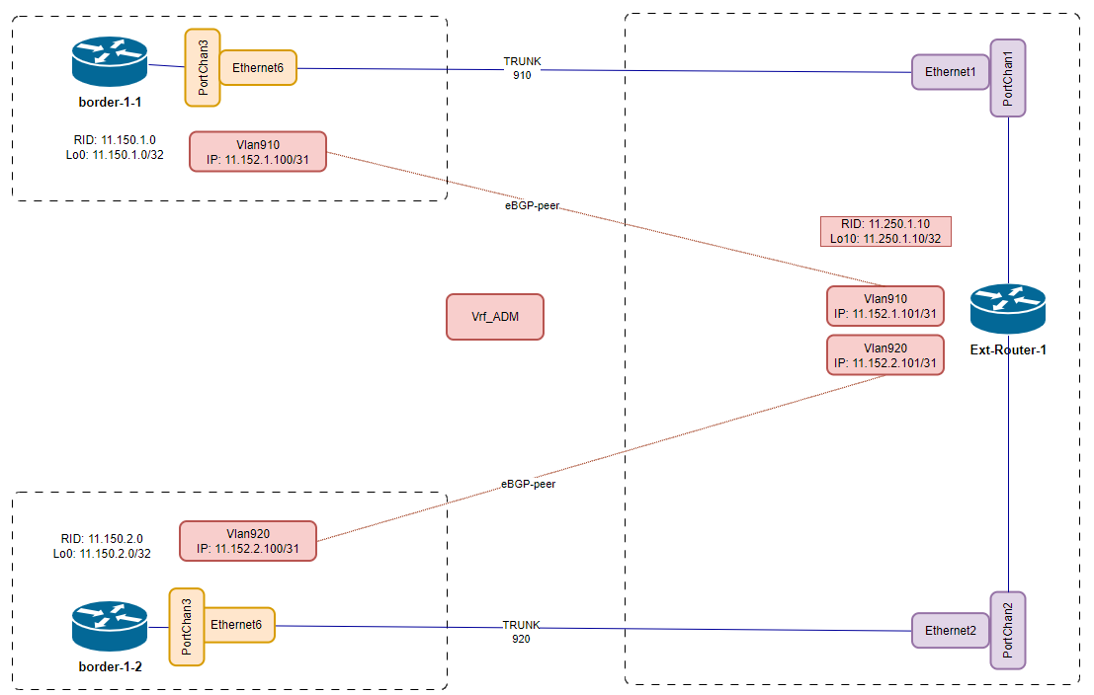
Реализация проекта. Пиринг с внешним маршрутизатором

Slide 14
Реализация проекта. Этапы
Выполнение проекта разбито на следующие этапы:
Этап 1. Работы на POD-01
1.1. Организация линков топологии. Настройка L3 p2p адресации. Настройка параметров интерфейсов. Конфигурация LAG
1.2. Настройка VRF. Настройка VLAN интерфейсов маршрутизаторов
1.3. Настройка Underlay / Overlay eBGP.
1.4. Настройка MCLAG пар
1.5. Настройка сетевых стыков на клиентском оборудовании
1.6. Настройка VXLAN
1.7. Настройка маршрутизации между клиентскими сегментами. Настройка выхода во внешние сети для выделенного сегмента
Этап 2. Работы на POD-02
2.1. Организация линков топологии. Настройка L3 p2p адресации. Настройка параметров интерфейсов. Конфигурация LAG
2.2. Настройка VRF. Настройка VLAN интерфейсов маршрутизаторов
2.3. Настройка Underlay / Overlay eBGP. Настройка DCI
2.4. Настройка MCLAG пар
2.5. Настройка сетевых стыков на клиентском оборудовании
2.6. Настройка VXLAN
2.7. Проверка маршрутизации между клиентскими сегментами.
Ссылка на описание работ в виртуальной среде: https://github.com/dimas-5-1/OTUS_Data-center-network-design/tree/main/Project

Slide 15
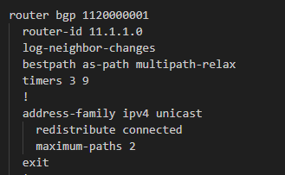
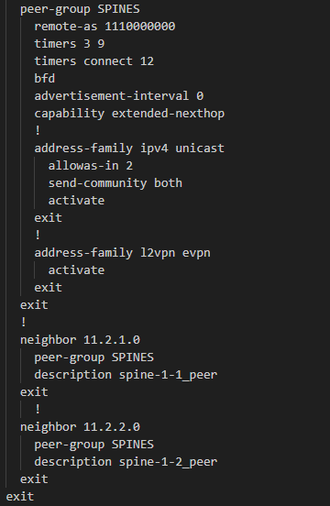
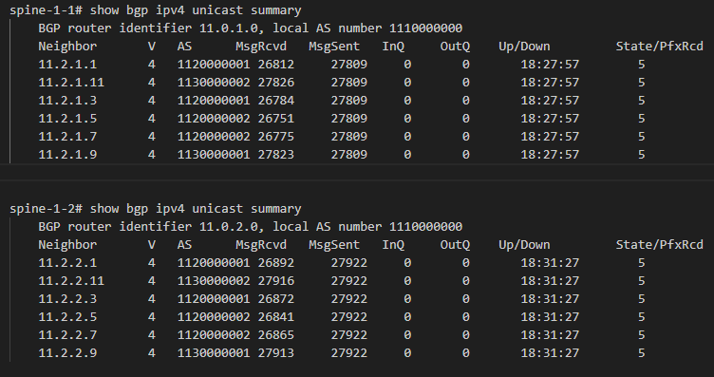
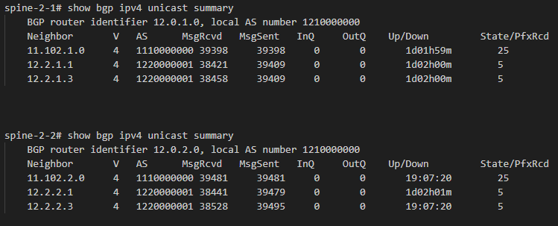
Реализация проекта. Underlay
Leaf-1-1
POD-01
POD-02

Slide 16
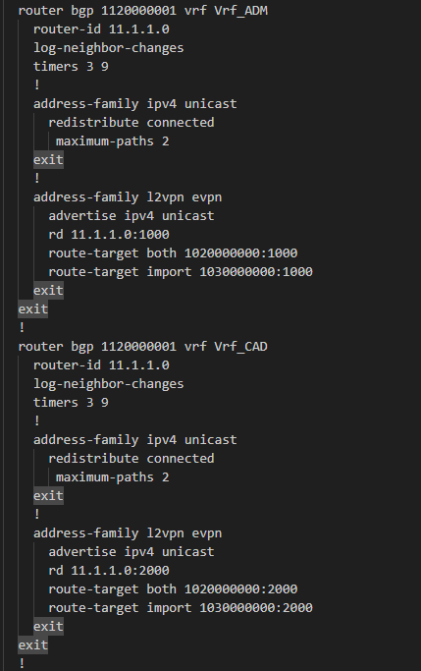
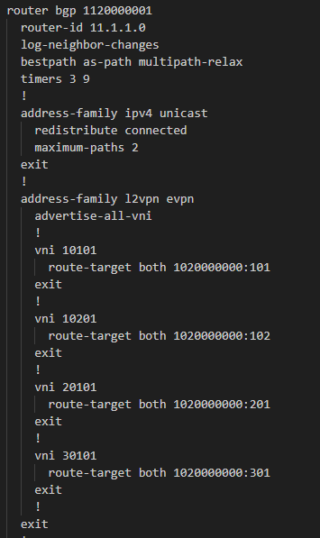
Реализация проекта. Overlay eBGP

Slide 17
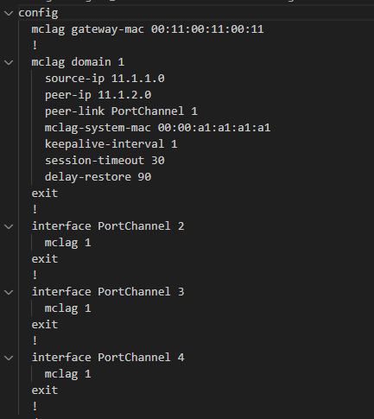
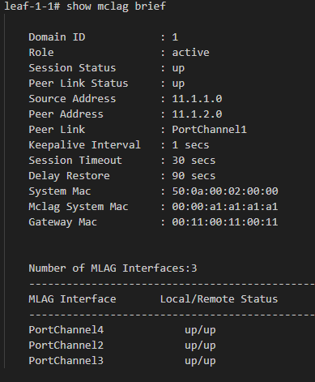
Реализация проекта. MLAG

Slide 18
Реализация проекта. VXLAN EVPN
Leafs 1-1, 1-2
Leafs 1-3, 1-4
borders 1-1, 1-2
Leafs 2-1, 2-2
interface vxlan vtep1
source-ip 11.1.1.100
map vni 10101 vlan 101
map vni 10201 vlan 102
map vni 10000 vlan 1000
map vni 10000 vrf Vrf_ADM
map vni 20101 vlan 201
map vni 20000 vlan 2000
map vni 20000 vrf Vrf_CAD
map vni 30101 vlan 301
map vni 30000 vlan 3000
map vni 30000 vrf Vrf_ASU
interface vxlan vtep1
source-ip 11.1.3.100
map vni 10101 vlan 101
map vni 10201 vlan 102
map vni 10000 vlan 1000
map vni 10000 vrf Vrf_ADM
map vni 20101 vlan 201
map vni 20000 vlan 2000
map vni 20000 vrf Vrf_CAD
map vni 30101 vlan 301
map vni 30000 vlan 3000
map vni 30000 vrf Vrf_ASU
interface vxlan vtep1
source-ip 12.1.1.100
map vni 20101 vlan 201
map vni 20000 vlan 2000
map vni 20000 vrf Vrf_CAD
map vni 30101 vlan 301
map vni 30000 vlan 3000
map vni 30000 vrf Vrf_ASU
interface vxlan vtep1
source-ip 11.150.1/2.101
map vni 10000 vlan 1000
map vni 10000 vrf Vrf_ADM
map vni 20000 vrf Vrf_CAD
map vni 30000 vlan 3000
map vni 30000 vrf Vrf_ASU
leaf-2-1# show vxlan tunnel
Name SIP DIP source operstatus
======= ====== ====== ====== ========
EVPN_11.1.1.100 12.1.1.100 11.1.1.100 EVPN oper_up
EVPN_11.1.3.100 12.1.1.100 11.1.3.100 EVPN oper_up
EVPN_11.150.1.100 12.1.1.100 11.150.1.100 EVPN oper_up
EVPN_11.150.2.101 12.1.1.100 11.150.2.101 EVPN oper_up

Slide 19
Реализация проекта.
Маршрутизация
Параметры обмена маршрутами между сегментами:
- Клиенты сегментов CRM + 1C, и клиенты сегмента CAD имеют доступ к подсетям друг друга
- Клиенты сегментов CAD и клиенты сегмента ASU имеют доступ к подсетям друг друга
- Доступ к внешним сетям имеют только клиенты сегментов CRM + 1C
Обмен внутренними маршрутами клиентов внутри ЦОД:
1. С Vrf ADM, CAD, ASU маршрутизаторов border, в сторону int-router-1, посредством Route Map, экспортируются маршруты уровня адресов подсетей, без адресации /32 отдельных хостов
2. От маршрутизатора int-router-1 выполняется экспорт маршрутов в сторону маршрутизаторов border:
- Маршруты, полученные от Vrf_ADM экспортируются в Vrf_CAD
- Маршруты, полученные от Vrf_CAD экспортируются в Vrf_ADM и Vrf_ASU
- Маршруты, полученные от Vrf_ASU экспортируются в Vrf_CAD
Обмен внешними маршрутами внутри ЦОД:
1. С Vrf ADM маршрутизаторов border, в сторону ext-router-1, посредством Route Map, экспортируются маршруты уровня адресов подсетей, без адресации /32 отдельных хостов
2. От маршрутизатора ext-router-1 выполняется экспорт внешних маршрутов в сторону маршрутизаторов border

Slide 20
Реализация проекта. Маршрутизация
Маршруты в VRF_ADM
leaf-1-1# show ip route vrf Vrf_ADM
Codes: K - kernel route, C - connected, S - static, B - BGP, O - OSPF
> - selected route, * - FIB route, q - queued route, r - rejected route, # - not installed in hardware
Destination Gateway Dist/Metric Uptime
--------------------------------------------------------------------------------------------------------------------
C>* 10.4.8.0/22 Direct Vlan101 0/0 1d03h31m
B>* 10.4.8.2/32 via 11.1.3.100 Vlan1000 20/0 00:40:13
C>* 10.4.12.0/22 Direct Vlan102 0/0 1d03h31m
B>* 10.4.12.2/32 via 11.1.3.100 Vlan1000 20/0 06:35:33
B>* 10.4.24.0/22 via 11.150.1.100 Vlan1000 20/0 06:57:16
* via 11.150.2.101 Vlan1000
B>* 11.152.1.0/31 via 11.150.1.100 Vlan1000 20/0 1d05h24m
B>* 11.152.1.100/31 via 11.150.1.100 Vlan1000 20/0 1d05h24m
B>* 11.152.2.0/31 via 11.150.2.101 Vlan1000 20/0 1d03h24m
B>* 11.152.2.100/31 via 11.150.2.101 Vlan1000 20/0 1d03h24m
B>* 200.200.0.0/16 via 11.150.1.100 Vlan1000 20/0 05:15:06
* via 11.150.2.101 Vlan1000
Маршрут сегмента CAD, полученный от INT-ROUTER-1
Маршрут выхода во внешние сети, полученный от EXT-ROUTER-1

Slide 21
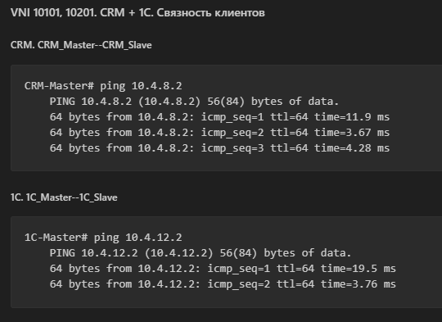
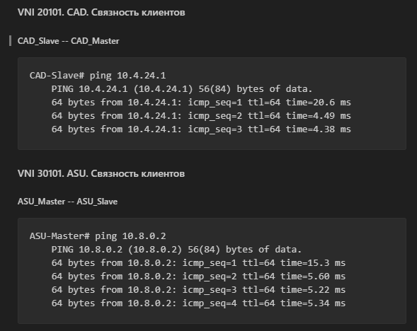
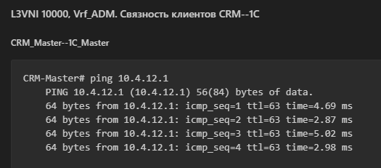
Реализация проекта. Проверка работы

Slide 22
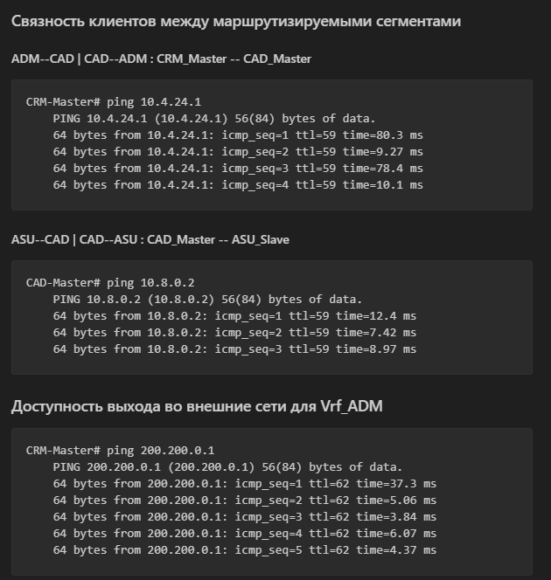
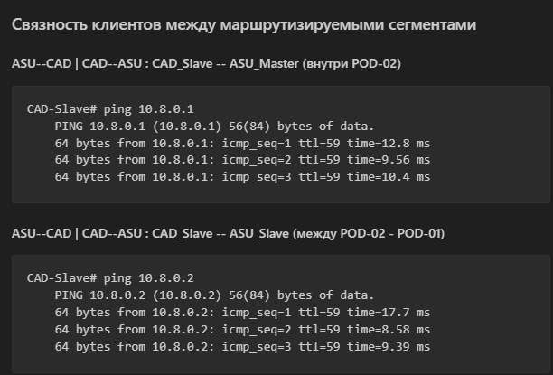
Реализация проекта. Проверка работы

Slide 23
Оценка реализации.
Требование
Результат
Обеспечение территориально распределенной сетевой инфраструктуры
Обеспечение географического резервирования производственных приложений Заказчика: CAD, АСУТП
Обеспечение возможности миграции серверов Заказчика как внутри, так и между локациями, без необходимости переконфигурирования сетевого стека со стороны клиента
Обеспечение горизонтального масштабирования сетевой инфраструктуры для подключения нового оборудования Заказчика, без влияния на уже работающие сервисы
Построение сетевой инфраструктуры без применения дорогостоящего IP/MPLS стека
Обеспечение отказоустойчивых подключений серверов критической инфраструктуры (АСУТП, CRM, CAD) к оборудованию сетевой инфраструктуры
Управляемая изоляция производственной сети от административных, и внешних сетей
Выполнено с помощью технологии географического распределения «multi-pod». VXLAN из разных POD связываются друг с другом так же, как если бы они находились на одной площадке.
Выполнено с использованием anycast MAC, anycast IP
Выполнено . Используется топология CLOS, которая может расширяться горизонтально – добавлением новых spine-leaf, а также вертикально – путём внедрения super-spine узлов, без влияния на уже действующие сервисы.
Выполнено с использованием L3 switch оборудования, только с поддержкой распространённых IGP/BGP протоколов, и технологии VXLAN
Выполнено с использованием технологии MCLAG
Выполнено через управляемый обмен маршрутной информацией на выделенных устройствах

Slide 24
Выводы.
Все заявленные требования проекта были реализованы
Сетевая инфраструктура была реализована на относительно малораспространённой платформе NOS SONIC, что отразилось в некоторых сложностях при настройке:
- После конфигурации MCLAG необходима перезагрузка пары leaf, иначе при пинге клиентов наблюдается дуплицирование ответов
- После перезагрузки устройств Dell Sonic требуется ручное поднятие vlan интерфейсов через команды операционной системы (не sonic-cli)
- Часть команд приходилось давать в shell FRR, из-за их отсутствия в sonic-cli
В первом приближении, sonic-cli имеет достаточный набор команд для траблшутинга VXLAN

Slide 25
Спасибо за внимание!
.
Сураев Дмитрий Валерьевич
Сетевой инженер

